Slide 1
Phần 1
Giải quyết vấn đề bằng tìm kiếm

Slide 2
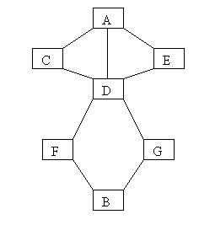
Chương 1: Các chiến lược tìm kiếm mù
1. Biểu diễn vấn đề trong không gian trạng thái
Ví dụ về tìm kiếm đường đi trên bản đồ
+ Để giải quyết vấn đề bằng tìm kiếm, điều quan trọng là phải xác định được không gian tìm kiếm
+ Không gian này là tất cả các đối tượng mà ta cần quan tâm tìm kiếm, nó có thể liên tục hoặc rời rạc

Slide 3
Ví dụ 1: Bài toán tìm đường đi trên bản đồ giao thông
+Ta quan niệm các nút A, B,.. là các trạng thái
+A trạng thái đầu, B trạng thái kết thúc
+Khi đang ở một nút ta có thể đi sang một nút khác. Các con đường nối 2 nút được biểu diễn bởi một toán tử
+Bài toán tìm đường đi lúc này trở thành tìm một dãy các toán tử để đưa trạng thái đầu thành trạng thái kết thúc

Slide 4
Ví dụ 2: Xét trò chơi cờ vua
+ Ta quan niệm mỗi cách bố trí các quân cờ trên bàn cờ cho ta một trạng thái.
+ Trạng thái ban đầu ứng với sự sắp xếp các quân cờ lúc bắt đầu cuộc chơi.
+ Mỗi nước đi hợp lệ là một toán tử - nó biến đổi một tình huống trên bàn cờ thành một tình huống khác
+ Bài toán chơi cờ rõ ràng là tìm 1 dãy các toán tử (nước đi) để đưa trạng thái ban đầu về trạng thái kết thúc

Slide 5
Các yếu tố cơ bản biểu diễn một vấn đề trong không gian trạng thái
+ Trạng thái đầu, ký hiệu là u
+ Tập trạng thái kết thúc, ký hiệu T, T có thể có một trạng thái hoặc nhiều trạng thái – VD1,2
+ Tập các toán tử, tập hợp tất cả các trạng thái có thể đạt tới từ trạng thái ban đầu bằng cách áp dụng một dãy các toán tử sẽ cho ta một không gian trạng thái, ký hiệu là R
+ Trong trường hợp không gian trạng thái là hữu hạn ta có thể biểu diễn bằng một đồ thị có hướng

Slide 6
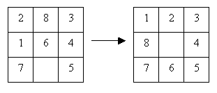
Ví dụ về xây dựng không gian trạng thái cho các vấn đề
Ví dụ1: Bài toán 8 số
Luật chơi: Chỉ được dịch các số vào ô trống
Yêu cầu: Tìm ra một dãy các dịch chuyển để biến đổi (1) thành (2)
(1)
(2)
KGTT
TTĐ: (1)
TTKT:(2)
Tập các toán tử: Up, Down, Left, Right

Slide 7



Ví dụ 2: Xét bài toán triệu phú và kẻ cướp
+ Có 3 triệu phú và 3 tên cướp và một chiếc thuyền ở bên bờ tả của một con sông
+ Thuyền chỉ chở được một hoặc hai người.
+ Hãy tìm cách đưa 3 triệu phú sang sông sao cho ở mỗi bờ sông số kẻ cướp không được lớn hơn số triệu phú

Slide 8
Dùng một bộ 3 số (a,b,k) để biểu diễn các trạng thái
a - số triệu phú, b - số kẻ cướp ở bờ tả
k=1 thuyền đang ở bờ tả, ngược lại k=0
Không gian trạng thái được xác định như sau:
TTĐ:(3,3,1)
TTKT:(0,0,0)
Tập các toán tử bao gồm các toán tử:
+Thuyền chở 1 kẻ cướp
+Thuyền chở 1 triệu phú
+Thuyền chở 1 triệu phú, 1 kẻ cướp
+Thuyền chở 2 kẻ cướp
+Thuyền chở 2 triệu phú

Slide 9
2. Các chiến lược tìm kiếm mù
- Cho u là một trạng thái, nếu áp dụng toán tử R ta thu được v thì v được gọi là trạng thái kề của u bởi toán tử R hoặc v được sinh từ u bởi R
- Quá trình áp dụng các toán tử để sinh ra các trạng thái kề của u được gọi là quá trình phát triển u
Thông thường để giải quyết bài toán người ta thường xuất phát từ trạng thái đầu, phát triển nó cho đến khi gặp trạng thái đích
Các chiến lược tìm kiếm mù:
+ Tìm kiếm theo bề rộng
+ Tìm kiếm theo chiều sâu

Slide 10
2.1 Chiến lược tìm kiếm theo bề rộng:
Tại mỗi bước ta chọn trạng thái để phát triển là trạng thái được sinh ra trước các trạng thái chờ phát triển khác
Sử dụng danh sách L để lưu các trạng thái được sinh ra và chờ được phát triển
Mục tiêu của tìm kiếm là tìm đường đi từ trạng thái đầu đến trạng thái đích nên ta cần lưu vết của đường đi, ta có thể dùng hàm father để lưu lại cha của mỗI đỉnh trên đường đi, father(v) = u nếu u là cha của v

Slide 11
Procedure TimKiemRong
begin
Khởi tạo danh sách L chỉ chứa trạng thái ban đầu
loop do
2.1 if L rỗng then
{thông báo tìm kiếm thất bại; stop};
2.2 Loại trạng thái u ở đầu danh sách L;
2.3 if u là trạng thái kết thúc then
{thông báo tìm kiếm thành công; stop};
2.4 for mỗi trạng thái v kề u do
{đặt v vào cuối danh sách L; father(v)=u};
end;

Slide 12
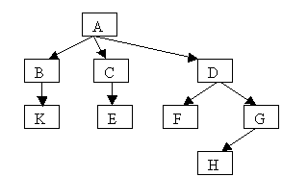
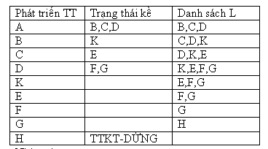
Ví dụ: Cho không gian trạng thái
TTĐ:A
TTKT:H
Mô tả quá trình tìm kiếm
H

Slide 13
Nhận xét
Trong TKR trạng thái nào được sinh ra trước sẽ được phát triển trước, do đó danh sách L được xử lý như hàng đợi
Nếu bài toán có nghiệm (tồn tại đường đi từ trạng thái đầu tới trạng thái đích), thì thuật toán sẽ tìm ra nghiệm, đồng thời đường đi tìm được là đường đi ngắn nhất, trong trường hợp bài toán vô nghiệm và không gian trạng thái hữu hạn, thuật toán sẽ dừng và thông báo vô nghiệm
Độ phức tạp thuật toán: Sinh viên tự đánh giá

Slide 14
2.2 Chiến lược tìm kiếm theo độ sâu
+ Tại mỗi bước ta chọn trạng thái để phát triển là trạng thái được sinh ra sau cùng trong các trạng thái chờ phát triển khác.
+ Thuật toán tìm kiếm sâu sẽ tương tự như tìm kiếm rộng, chỉ có điều danh sách L được xây dựng như một ngăn xếp

Slide 15
Procedure TimKiemSau
begin
Khởi tạo danh sách L chỉ chứa trạng thái ban đầu
loop do
2.1 if L rỗng then
{thông báo tìm kiếm thất bại; stop};
2.2 Loại trạng thái u ở đầu danh sách L;
2.3 if u là trạng thái kết thúc then
{thông báo tìm kiếm thành công; stop};
2.4 for mỗi trạng thái v kề u do
{đặt v vào đầu danh sách L; father(v)=u};
end;

Slide 16
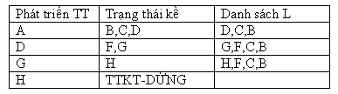
Ví dụ: Cho không gian trạng thái
TTĐ:A
TTKT:H
Mô tả quá trình tìm kiếm

Slide 17
Nhận xét
Thuật toán tìm kiếm sâu không phải lúc nào cũng tìm ra nghiệm
+ Nếu bài toán có nghiệm và không gian trạng thái hữu hạn thì nó luôn tìm ra nghiệm
+ Tuy nhiên trong trường hợp không gian trạng thái là vô hạn thì nó có thể không tìm ra nghiệm, lý do là nó luôn đi xuống theo độ sâu, và nếu nó đi theo một nhánh vô hạn mà nghiệm không nằm trên nhánh đó thì thuật toán sẽ không dừng.

Slide 18
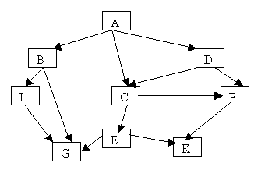
2.3 Trạng thái lặp và loại bỏ trạng thái lặp
Xét đồ thị không gian trạng thái
TTĐ: A, TTKT:G
+ Trong đồ thị này ta thấy có những đỉnh có nhiều đường đi dẫn tới nó từ trạng thái ban đầu.Ví dụ C, E, F – Các trạng thái này được gọi là các trạng thái lặp
+ Quá trình tìm kiếm sẽ lãng phí rất nhiều thời gian để phát triển những trạng thái đã gặp và đã phát triển, đặc biệt khi đồ thị có chu trình quá trình tìm kiếm sẽ không dừng
+ Vì vậy trong quá trình tìm kiếm tránh sinh ra các trạng thái mà ta đã phát triển

Slide 19
Giải pháp
(1) Khi phát triển đỉnh u, không sinh ra các đỉnh trùng với cha u
(2) Khi phát triển đỉnh u, không sinh ra các đỉnh trùng với một đỉnh nào đó nằm trên đường đi dẫn tới u
(3) Không sinh ra các đỉnh mà nó đã được sinh ra, tức là chỉ sinh ra các đỉnh mới
+ Hai giải pháp đầu khá đơn giản tuy nhiên không tránh hết được các trạng thái lặp.
+ Để thực hiện giải pháp thứ 3 ta sẽ lưu các trạng thái đã sinh ra vào danh sách Q và các trạng thái chờ phát triển vào danh sách L và đương nhiên trạng thái v lần đầu được sinh ra nếu nó không nằm trong Q

Slide 20
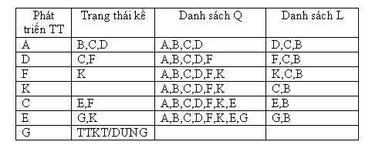
Ví dụ: Xét đồ thị không gian trạng thái
TTĐ: A, TTKT:G
Mô tả quá trình tìm kiếm

Slide 21
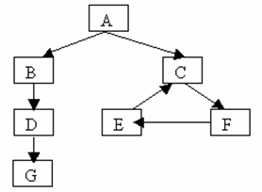
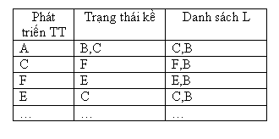
2.4 Tìm kiếm sâu lặp
Nếu cây tìm kiếm chứa nhánh vô hạn, khi tìm kiếm theo độ sâu ta có thể bị mắc kẹt ở nhánh đó.
Ví dụ: Cho đồ thị không gian tìm kiếm, với TTĐ:A, TTKT: G

Slide 22
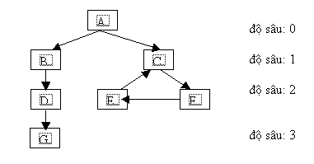
+ Để khắc phục ta chỉ tìm kiếm đến độ sâu hạn chế d nào đó, nếu không tìm được ta lại tăng độ sâu lên d+1 và lại tìm kiếm theo độ sâu này.
+ Quá trình trên được lặp với d=1..max.
+ Khi chọn max đủ lớn ta sẽ tìm được nghiệm

Slide 23
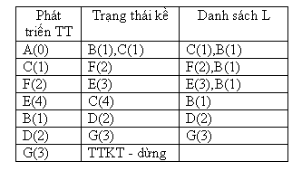
Ví dụ: Tìm kiếm sâu hạn chế với d=3

Slide 24
Thủ tục tìm kiếm sâu hạn chế
Procedure TKSHC(d)
Begin
1. Khởi tạo danh sách L chỉ chứa TT ban đầu u₀; depth(u₀)=0;
2. Loop do
2.1 if L rỗng then {Thông báo thất bại; stop}
2.2 Loại trạng thái u ở đầu danh sách L
2.3 if u là trạng thái kết thúc then
{Thông báo thành công; stop}
2.4 for mỗi trạng thái v kề u do
if depth(v)<=d then
{Đặt v vào đầu danh sách L;
depth(v)=depth(u)+1}
end;

Slide 25
Thủ tục tìm kiếm sâu lặp
Procedure TKSL
Begin
For d=0 to max do
{ TKSHC(d);
if thành công then exit}
End;

Slide 26
BÀI TẬP
+ Xây dựng một đồ thị không gian trạng thái có độ sâu >3, không có chu trình. Sử dụng phương pháp tìm kiếm sâu và tìm kiếm rộng để xác định đường đi từ trạng thái đầu tới trạng thái kết thúc
+ Xây dựng một đồ thị không gian trạng thái có độ sâu >3, có chu trình. Sử dụng phương pháp tìm kiếm sâu hạn chế để xác định đường đi từ trạng thái đầu tới trạng thái kết thúc

Slide 27
Chương 2: Các chiến lược tìm kiếm kinh nghiệm
Hàm đánh giá và tìm kiếm kinh nghiệm
+ Trong nhiều vấn đề ta có thể sử dụng kinh nghiệm, tri thức của chúng ta trong lĩnh vực bài toán để đánh giá các trạng thái của bài toán.
+ Thông qua việc đánh giá các trạng thái ta có thể xác định mức độ lợi thế của các trạng thái trong quá trình tìm kiếm

Slide 28
Ví dụ: Tìm đường đi từ A đến B
Giả sử người đi đang đứng ở A và phải cân nhắc xem đi đến C, D hay E
Biết đường chim bay từ C đến B gần hơn đường chim bay từ D đến B và từ E đến B
Người đi sẽ chọn ???
Câu trả lời: theo tự nhiên người đi sẽ chọn cách đi sang C

Slide 29
Như vậy, kinh nghiệm ở của con người đã được sử dụng
Tuy nhiên kinh nghiệm sai có thể dẫn ta đi chệch hướng, do đó tìm kiếm kém hiệu quả
Trong bài toán tìm kiếm, kinh nghiệm được thể hiện qua việc xây dựng hàm đánh giá, tuỳ thuộc vào từng bài toán mà hàm đánh giá được xây dựng khác nhau, sau đây là một số ví dụ về xây dựng hàm đánh giá trạng thái
VD1: Trong bài toán tìm đường đi trên bản đồ giao thông, ta có thể lấy độ dài đường chim bay từ một nút đến nút đích làm giá trị hàm đánh giá

Slide 30
VD2: Bài toán 8 số
+ Hàm h₁: Với mỗi trạng thái u thì h₁(u) là số quân không nằm đúng vị trí của nó trong trạng thái đích, ví dụ h1(u₀)=4
+ Hàm h₂: h₂(u) là tổng khoảng cách giữa vị trí của các quân trong trạng thái u và vị trí của nó trong trạng thái đích. Ở đây khoảng cách được hiểu là số ít nhất các dịch chuyển theo hàng hoặc cột để đưa một quân tới vị trí của nó trong trạng thái đích, ví dụ h2(u₀) = 1+1+1+2 = 5, vì quân 1, 2, 6 cần ít nhất 1 dịch chuyển, quân 8 cần ít nhất 2 dịch chuyển

Slide 31
Có hai chiến lược tìm kiếm kinh nghiệm đó là
+ Tìm kiếm tốt nhất đầu tiên
= Tìm kiếm theo bề rộng + Hàm đánh giá
+ Tìm kiếm leo đồi
= Tìm kiếm theo độ sâu + Hàm đánh giá

Slide 32
TÌM KIẾM TỐT NHẤT ĐẦU TIÊN
Là tìm kiếm theo bề rộng được hướng dẫn bởi hàm đánh giá
Điểm khác biệt:
+ Trong tìm kiếm theo bề rộng ta lần lượt phát triển các đỉnh ở mức hiện tại để sinh ra các đỉnh ở mức tiếp theo
+ Trong tìm kiếm tốt nhất đầu tiên, ta chọn đỉnh để phát triển là đỉnh tốt nhất được xác định bởi hàm đánh giá (đỉnh có giá trị hàm đánh giá nhỏ nhất), đỉnh này có thể ở mức hiện tại hoặc mức trên

Slide 33
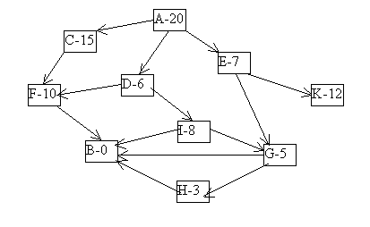
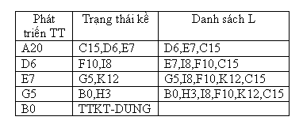
Ví dụ: Cho đồ thị không gian trạng thái với TTĐ A, TTKTB, giá trị đánh giá trạng thái ghi tại mỗi nút

Slide 34
Quá trình tìm kiếm bằng kỹ thuật tìm kiếm tốt nhất đầu tiên

Slide 35
Procedure TimKiemTotNhatDauTien
begin
Khởi tạo danh sách L chỉ chứa trạng thái ban đầu
loop do
2.1 if L rỗng then
{thông báo tìm kiếm thất bại; stop};
2.2 Loại trạng thái u ở đầu danh sách L;
2.3 if u là trạng thái kết thúc then
{thông báo tìm kiếm thành công; stop};
2.4 for mỗi trạng thái v kề u do
Xen v vào danh sách L sao cho L được sắp theo
thứ tự tăng dần của hàm đánh giá;
end;

Slide 36
TÌM KIẾM LEO ĐỒI
Tìm kiếm leo đồi là tìm kiếm theo độ sâu được hướng dẫn bởi hàm đánh giá
Điểm khác với tìm kiếm theo độ sâu là khi ta phát triển một đỉnh u thì bước tiếp theo ta chọn trong số các đỉnh con của u, đỉnh có nhiều hứa hẹn nhất để phát triển, đỉnh này được xác định bởi hàm đánh giá
Về kỹ thuật ta sử dụng một danh sách L lưu các trạng thái chờ phát triển, sử dụng danh sách L1 để lưu tạm thời các trạng thái kề của u khi phát triển u. Danh sách L1 được sắp theo thứ tự tăng dần của hàm đánh giá rồi được chuyển vào danh sách L sao cho trạng thái tốt nhất kề u đứng ở đầu danh sách L

Slide 37
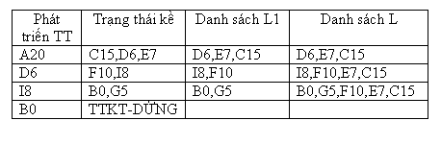
Cho đồ thị không gian trạng thái, TTĐ: A TTKT: B
Quá trình tìm kiếm theo PP leo đồi

Slide 38
Procedure TimKiemLeoDoi
begin
Khởi tạo danh sách L chỉ chứa trạng thái ban đầu
loop do
2.1 if L rỗng then
{thông báo tìm kiếm thất bại; stop};
2.2 Loại trạng thái u ở đầu danh sách L;
2.3 if u là trạng thái kết thúc then
{thông báo tìm kiếm thành công; stop};
2.4 for mỗi trạng thái v kề u do
Xen v vào danh sách L1 sao cho L1 được sắp theo
thứ tự tăng dần của hàm đánh giá;
2.5 Chuyển danh sách L1 vào đầu danh sách L
end;

